Slide 1
Fagskolen i 2013 Norges mest framtidsrettede fagskole, der fagmiljøene møtes og kompetanse utvikles Ivar Lien

Slide 2
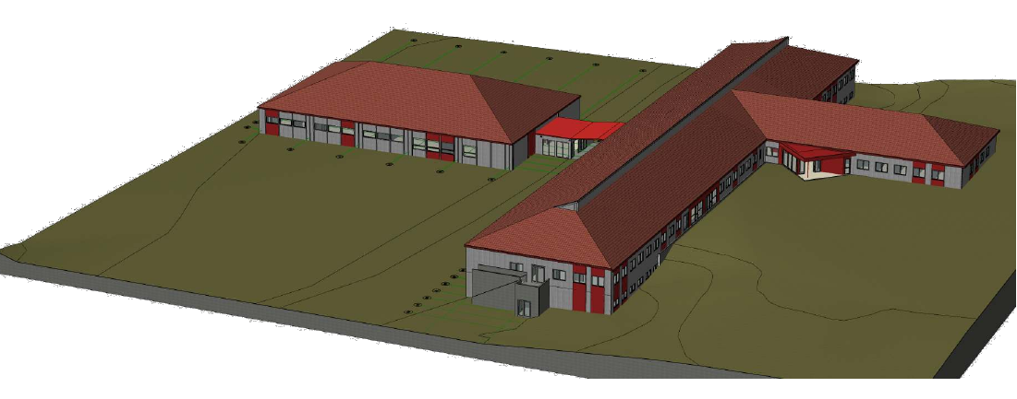
Fagskolen Innlandet

Slide 3
Teori for praktikere
Skoletrøtt ungdom, dårlige skolevaner, lese/skriv
Flinke, pålitelige fagarbeidere
Bedrifter ønsker å videreutvikle
Den enkelte ønsker egenutvikling
Fagskole gir teori, studentene relaterer til praksis
Fører til god dialog med teoretikere
Dette skaper innovasjon

Slide 4
Fagskolen Innlandet
Partenes overordnede ansvar (Hedmark og Oppland)
Partene/tilbyderne har i felleskap ansvaret for at det tilbys et fagskoletilbud i de respektive fylkene.
Partene skal ha en overordnet strategi for regional næringsutvikling, hvor behovet for fagskoleutdanning skal inngå.
Representantskap som oppnevner styre (3+3) Aasa Gjestvang, Eva Arnseth og Erik Ringnes, Hedmark Sigmund Hagen, Kari Anne Jønnes og Anne-Marthe Kolbjørnshus, Oppland
Målet/ambisjonene med å opprette Fagskolen Innlandet:
etablere er sterkt og bredt fagmiljø
sikre likeverdige fagskoletilbud i begge fylkene
sikre en effektiv drift av fagskoletilbudet begge fylker
sørge for god forankring i det lokale arbeidslivet i Innlandet
bidra til utvikling av fleksible opplæringstilbud i begge fylker
4

Slide 5
Fagskolen Innlandet
Styret består av 8 personer, 2+2 fra eierne, 3 fra arbeidslivet
Tore Gregersen og Turid Borud, Hedmark
Inge Myklebust og Kari Louise Hovland, Oppland
Knut Ole Rosted, Akershus
Anders Bredesen, ORAS, Oslo
Rønnaug Braastad, Lunner kommune
Lars Harald Lied, Nammo, Raufoss
Egen samarbeidsavtale med Akershus
Utdanninger på Hvam, Rud, Bjørkelangen og Strømmen
Egen plass i styret

Slide 6
Utdanninger - modeller
Tekniske fag
2 år heltid - hovedmodellen
4 år deltid – 14 uker pr skoleår (Elkraft)
4 år deltid – to dager pr uke (Raufoss)
4 år nettstøttet – 6 saml, 3/2dg (hovedmodell)
4 år videokonferanse, Kongsvinger (tekniske fag)
Helsefag
2 år deltid, Gjøvik, Lillehammer, Hadeland
Storhamar og Sentrum vgs
Strømmen, Bjørkelangen, Rud vgs (Bærum)
Ledelse
Økonomi og ledelse, 2 år deltid, Gjøvik
Landbruk
Planteproduksjon og driftsledelse, Hvam vgs
Notes:
6

Slide 7
Tekniske fag
Fagretning | Fordypning
Bygg og anlegg | Bygg
 | Bygg og treteknikk (Norges Byggskole)
 | Anlegg
 | Klima, energi og miljø
 | Forvaltning, drift og vedlikehold *
 | Bygningsvern *
Elektro | Automatisering
 | Elkraft
Datateknikk | Drift og sikkerhet *
Teknikk og industriell produksjon | Logistikk og transport *
 | Maskinteknikk
 | Maskinteknisk drift
 | Møbel og trevare *

Slide 8
Helsefag
Fagretning | Fordypning | 2-årig deltid Plasser
Helsefag | Tverrfaglig miljøarbeid innen rus- og psykisk helsearbeid | 30
 | Demens og alderspsykiatri | 30
 | Rehabilitering | 30
 | Oppvekstfag | 30
 | Kreftomsorg og lindrende pleie | 30
 | Helse, aldring og aktiv omsorg | 30
 | Yrkesfaglig veiledning | 30
 | Barsel og barnepleie | 30
 | Helseadministrasjon og pasientrettede IKT-systemer | 30

Slide 9
Økonomi og ledelse
Fagretning | Fordypning
Økonomi | Økonomi og ledelse *
Gjennomføringsmodell: 1 kveld pr uke (mandag ) og 1 lørdag pr måned I år: Videooverføring til Otta og Valdres

Slide 10
Utdanninger – antall
Fylkesnavn | Studenter
Østfold | 20
Akershus | 186
Oslo | 37
Hedmark | 206
Oppland | 295
Buskerud | 51
Vestfold | 17
Telemark | 12
Aust-Agder | 3
Vest-Agder | 5
Rogaland | 8
Hordaland | 12
Sogn og Fjordane | 16
Møre og Romsdal | 22
Sør-Trøndelag | 38
Nord-Trøndelag | 25
Nordland | 19
Troms | 8
Finnmark | 5
Svalbard
Sum | 985
Totalt ca 950 studenter, ca 210 heltid og 740 nett- og deltid
Bygg og anlegg – 380 studenter (110 heltid/270 deltid)
Bygg, Anlegg, KEM, FDV, Bygningsvern
Elektro – 160 studenter (40 heltid/120 deltid)
Automatisering
Elkraft
Datateknikk – 40 studenter (alle heltid)
Drift og sikkerhet
Teknikk og industriell produksjon – 90 studenter (30/60)
Maskinteknikk, Maskinteknisk drift, Møbel og trevare, Logistikk og transport
Landbruksfag 25 studenter (alle deltid)
Planteproduksjon og driftsledelse
Helsefag – 240 studenter (alle deltid)
Tverrfaglig miljøarbeid innen rus- og psykisk helsearbeid, Demens og alderspsykiatri, Aldring, helse- og aktiv omsorg, Rehabilitering, Kreftomsorg og lindrende pleie.
Ledelse – 25 studenter (alle deltid)
Økonomi og ledelse
Notes:
10

Slide 11
Desentralisert fagskoleutdanning
Styresak 4. juni 12 - MÅL:
Fagskolen Innlandet vil bidra til at personer i Oppland, Hedmark og samarbeidende fylker skal få gode tilpassede fagskoleutdanninger
Fagskolen Innlandet vil bidra til at offentlig sektor og næringslivet i Oppland, Hedmark og samarbeidende fylker får studietilbud, hvis det er innenfor fagskolelovens rammer
Gjennom disse målene vil Fagskolen Innlandet bidra til økt aktivitet og kompetanseutvikling i regionene.
Dette må gjøres i samarbeid mellom oppdragsgivere og fagskolen
Fra 01.01.12 heter vi Fagskolen Innlandet = Hedmark og Oppland

Slide 12
Nye studier, styrebehandling
Egen arbeidsgruppe vurderer
Bærekraft og etterspørsel i markedet
Arbeidsplasser etter endt utdanning
Finansiering
Kompetanse innen fagfeltet
Egen prosjektgruppe for utvikling av nye studieplaner, med slik mandat:
Kartlegge og definere omfang
Kartlegge mål/emne
Utarbeide studieplan
Finne/velge ut læremidler og utstyr
Skaffe nødvendige godkjenninger
Ekstern referansegruppe, sikrer riktig nivå i forhold til dybde og bredde
denne går over til å bli
Egen studienemnd , som skriver anbefaling/ikke anbefaling til styret

Slide 13
Naturbruk
Generell modell, ettårig fagskole
Emne | Planteprod og driftsled. Hvam | Fjellfag Bynært Ål/Lien Hvam |  |  | Gras- og kjøttprod. Storsteigen | Sauehold Søve | Regnskap Valle | Landbruks-teknikk Blæstad
1 | Driftsledelse og økonomi – felles modul
2 | Planteprod. |  | Fjellfag Natur og kultur | Plante-dyrking og gras-produksjon |  | Sauehold | Regnskap/ Regnskaps-analyse | Landbruks-teknikk
3 | Energi og miljø |  | Fordypn-fag | Småfe- og storfehold |  | Foredlings-fag | Økonomi / nærings-utvikling | Maskin-teknikk
4 | Hovedprosjekt – felles modul

